Slide 1
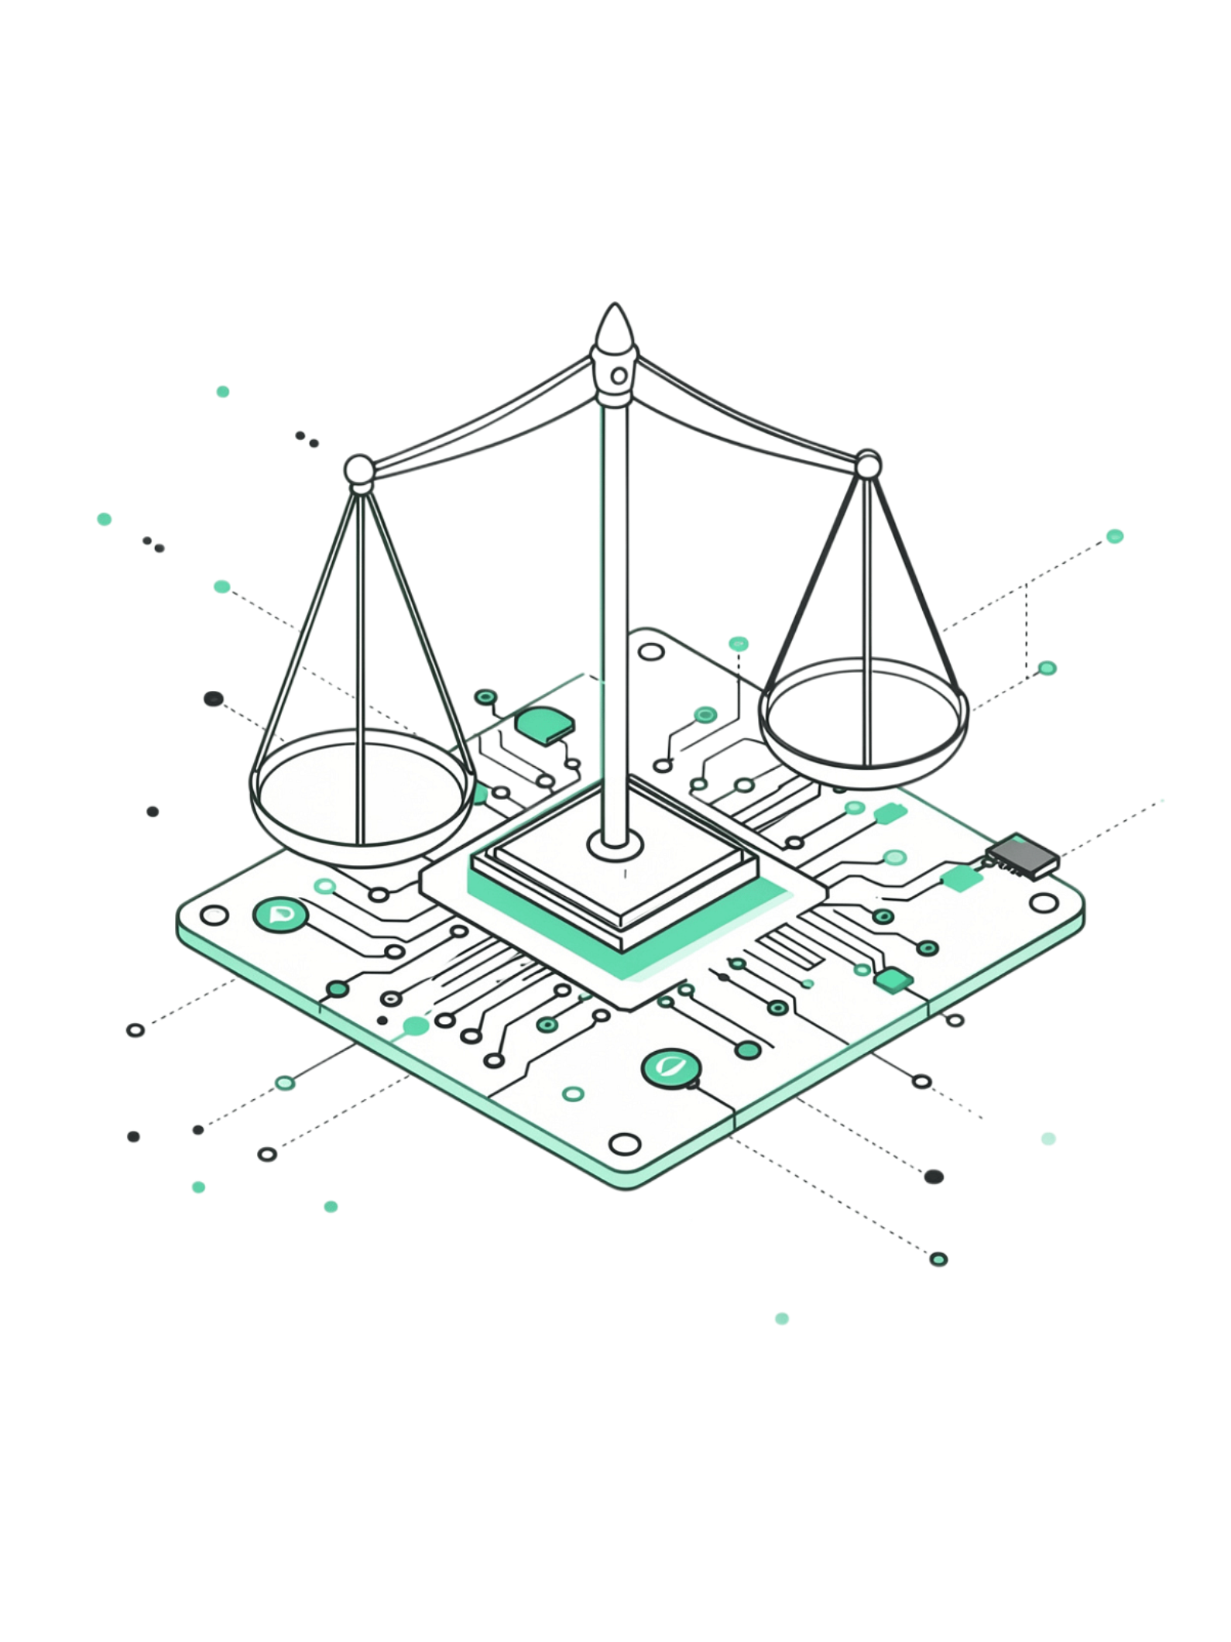
Этические принципы применения искусственного интеллекта
Техническая возможность не равна допустимости. Системы ИИ должны оцениваться не только по полезности, но и по влиянию на человека и общество.
Алгоритмическая дискриминация
Систематическое создание неравных результатов для определённых групп населения.
Прозрачность и контроль
Пользователи должны знать, что взаимодействуют с ИИ; человеческий надзор обязателен.
Недопустимость введения в заблуждение
Запрет на подделку сообщений от реальных лиц и имитацию человеческого общения без раскрытия.
Кодекс этики ИИ
Ориентир для саморегулирования отрасли — не юридическое обязательство, но важный стандарт.

Slide 2
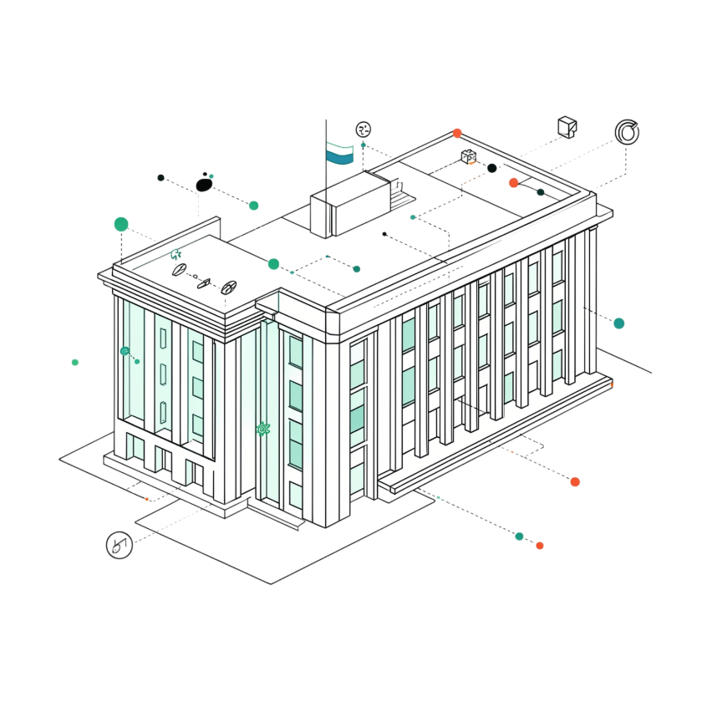
Правовое регулирование ИИ в Российской Федерации
Регулирование строится на специальных нормативных актах и общих положениях законодательства. Специальный закон не освобождает от соблюдения смежных требований.
01
02
03
Национальная стратегия до 2030 г.
Федеральный закон № 243-ФЗ
Принцип отраслевого соответствия
Указ № 490 (2019 г.), изменения Указом № 124 (2024 г.) — стратегический ориентир развития ИИ.
С 1 сентября 2026 г. — регулирует большие фундаментальные модели от 1 млрд параметров.
Правовые требования зависят от конкретных действий, выполняемых с помощью ИИ.

Slide 3

Защита персональных данных при использовании ИИ
Требования Федерального закона № 152-ФЗ распространяются на ИИ-системы, если обрабатываются сведения о физических лицах.
Правовое основание
Согласие, исполнение договора или законодательная обязанность — одно из трёх обязательно.
Целевое использование
Данные — только для заявленных целей, объём не должен быть избыточным.
Обезличивание
Удаление фамилии не гарантирует анонимность, если личность можно установить по иным признакам.
Трансграничная передача
С 1 июля 2025 г. — ограничения на зарубежные базы данных; требуется проверка места обработки.

Slide 4
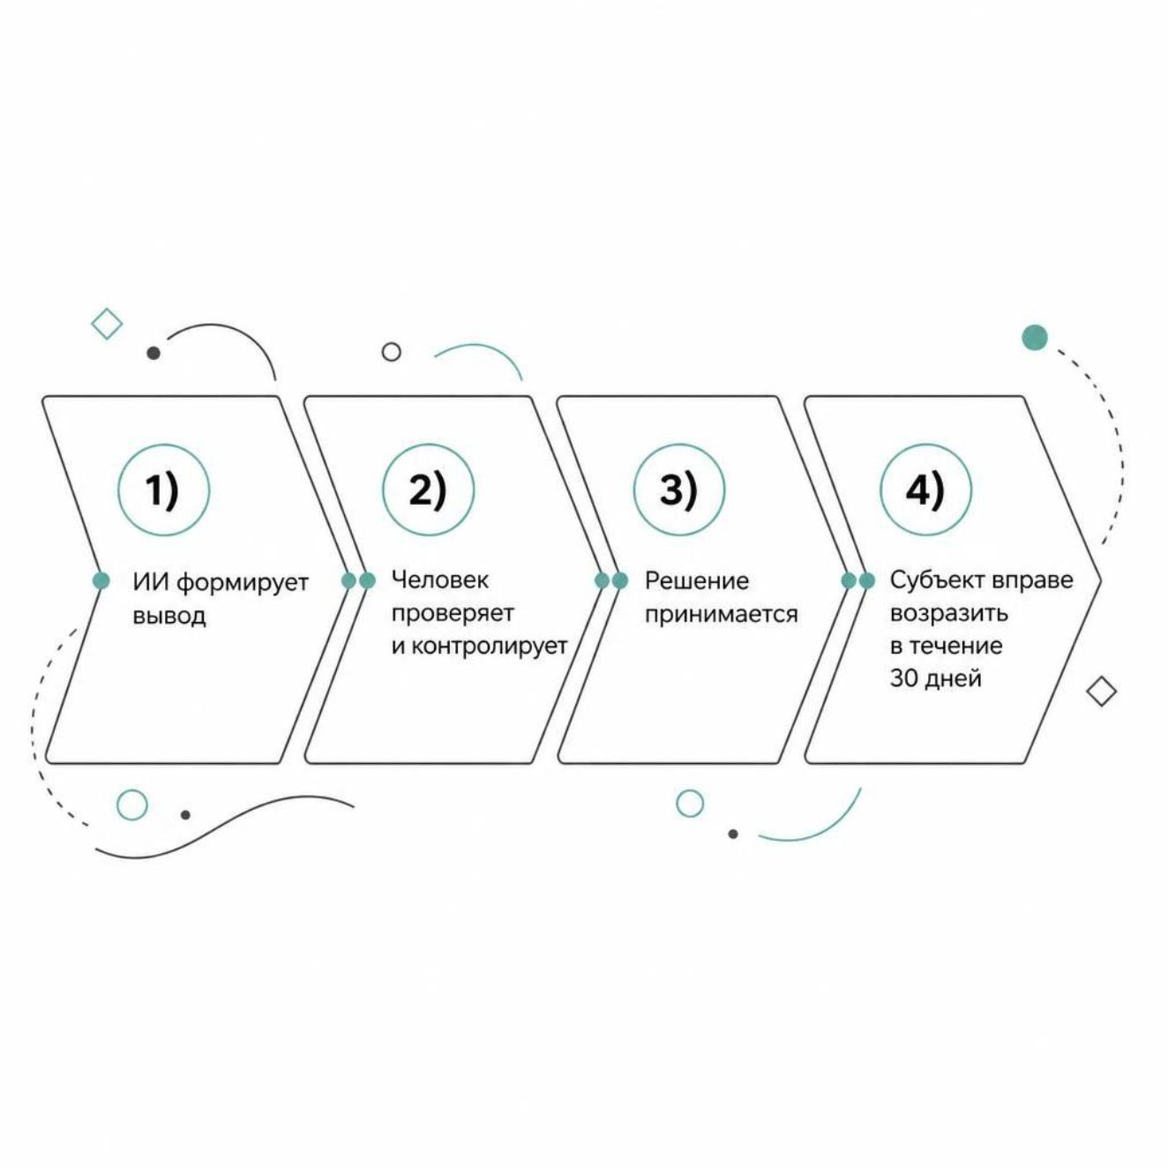

Правовые ограничения автоматизированного принятия решений
Статья 16 Федерального закона № 152-ФЗ запрещает исключительно автоматизированное принятие решений, влияющих на права человека, без участия человека.
Формальное присутствие человека не означает реального контроля, если он лишь подтверждает вывод программы.
Исключения: письменное согласие субъекта или прямое указание в федеральном законе
Оператор обязан разъяснить порядок принятия решения и его последствия
Право на возражение: оператор рассматривает его в течение 30 дней

Slide 5
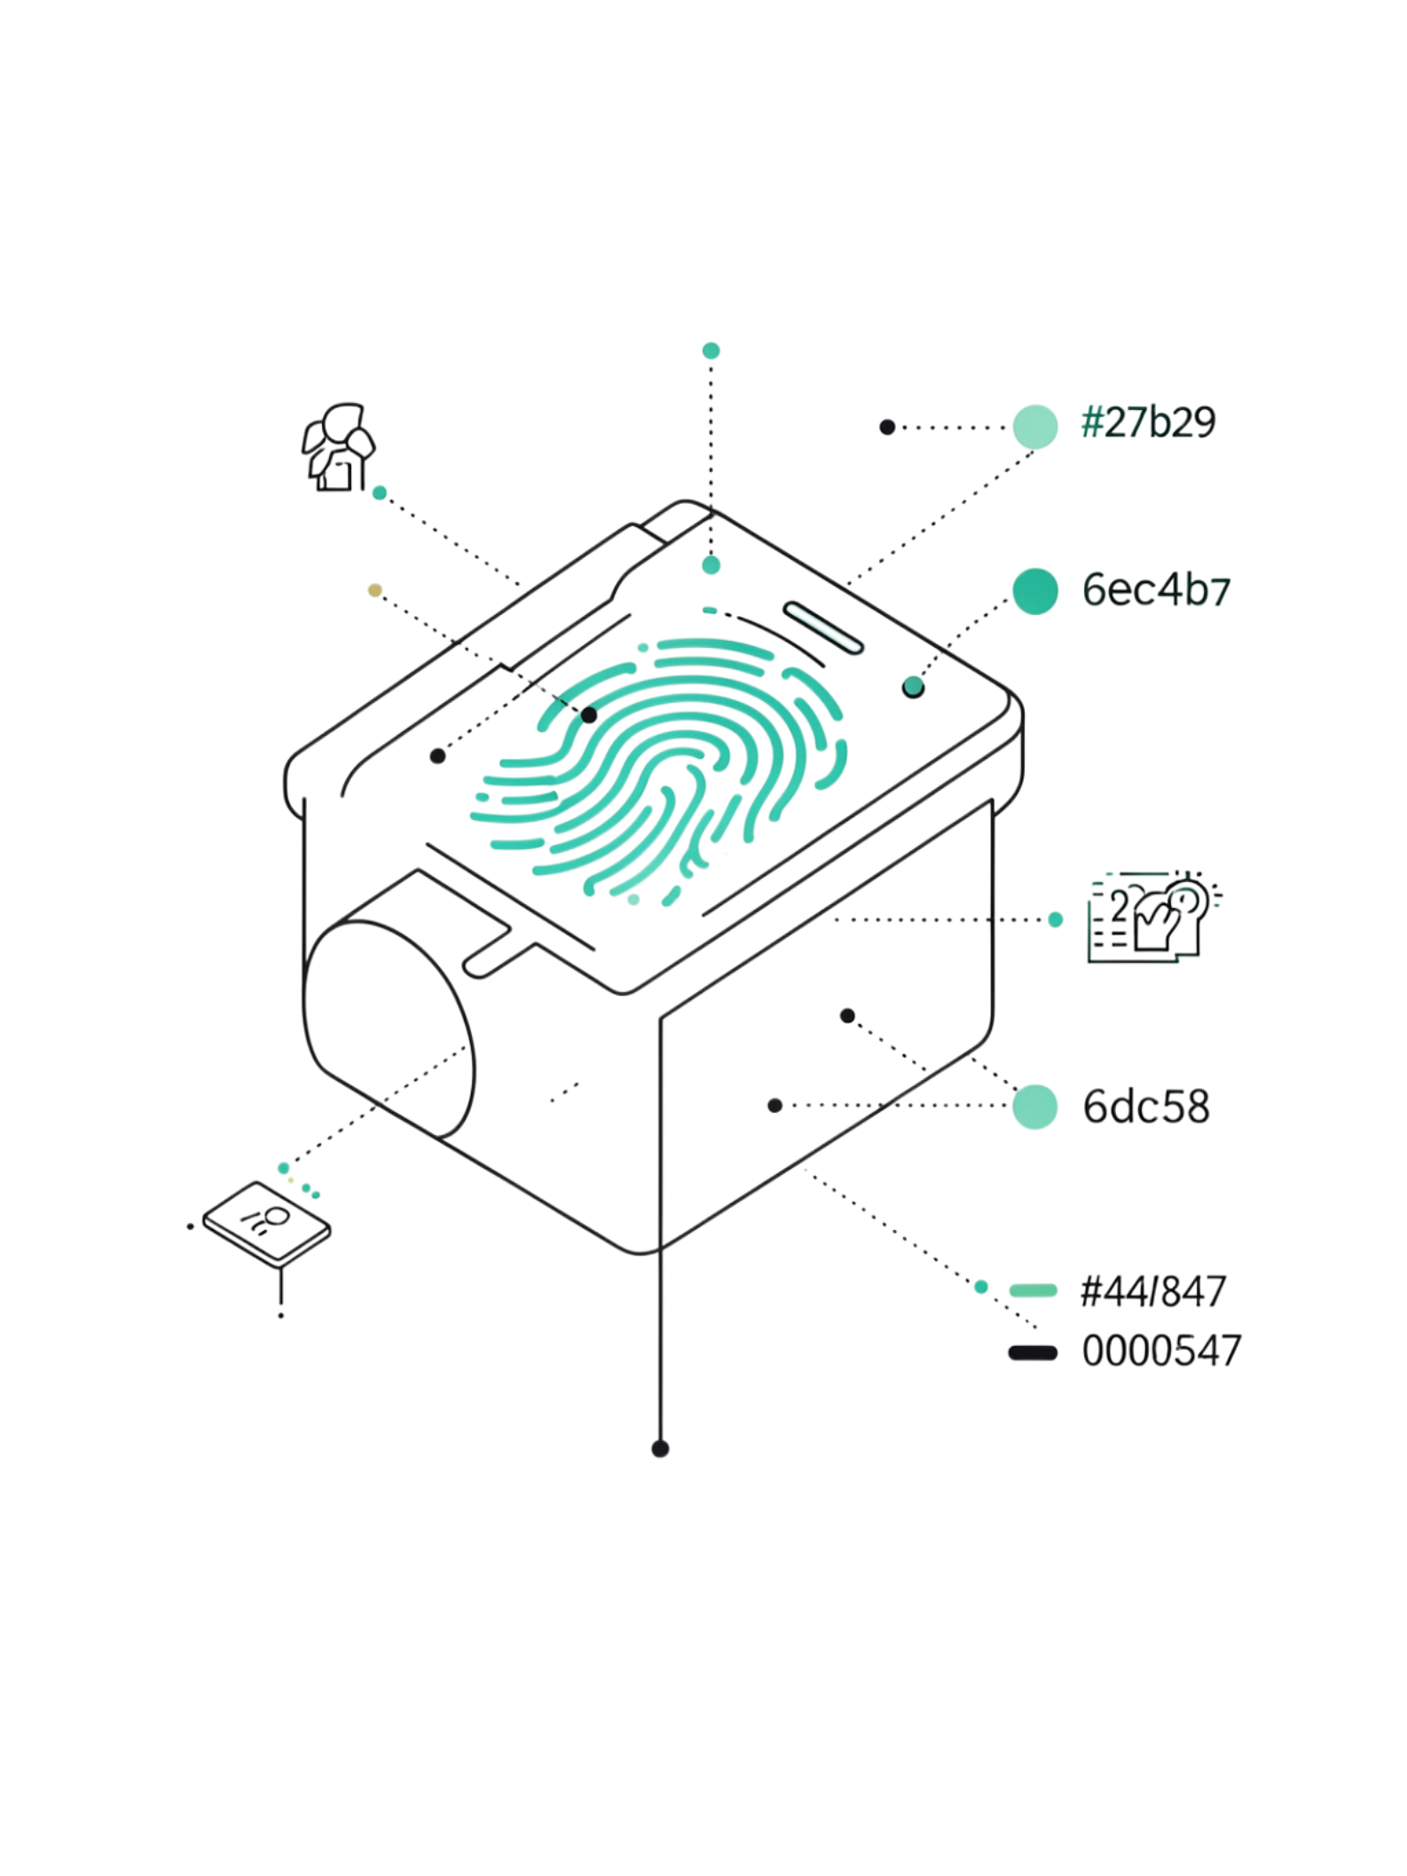
Правовое регулирование биометрических данных
Биометрические персональные данные — сведения о физиологических и биологических особенностях, позволяющие установить личность человека.
Письменное согласие
Обработка биометрии требует явного письменного согласия субъекта, кроме случаев, прямо предусмотренных законом.
Федеральный закон № 572-ФЗ
Регулирует идентификацию с использованием биометрии и Единую биометрическую систему (2022 г.).
Не каждое фото — биометрия
Статус биометрических данных определяется назначением и способом обработки, а не форматом файла.
Ограничение обязательности
Организация не вправе произвольно делать биометрическую идентификацию обязательным условием.

Slide 6


Авторское право и интеллектуальная собственность при использовании ИИ
Ключевой принцип
Автором результата интеллектуальной деятельности признаётся гражданин, творческим трудом которого создан результат. ИИ не может быть автором в юридическом смысле.
Полностью автоматический материал vs. результат с творческим вкладом человека — принципиальное различие
Простой технический запрос не гарантирует авторских прав на полученный материал
Условия пользовательского соглашения не заменяют законные основания авторского права
Статья 10 Федерального закона № 243-ФЗ (с 1 марта 2027 г.) — специальные условия анализа охраняемых материалов для обучения больших моделей.

Slide 7
Коммерческая тайна и конфиденциальная информация
Использование ИИ затрагивает информацию, имеющую коммерческую ценность. Режим коммерческой тайны требует активных мер по защите.
Не автоматически тайна
Риск внешних сервисов
Не всякая внутренняя информация является коммерческой тайной — необходимо формальное установление режима.
Передача данных внешнему ИИ-сервису может нарушить режим конфиденциальности и условия договоров.
Федеральный закон № 149-ФЗ
Проверка поставщика
Предусматривает правовые, организационные и технические меры защиты информации.
Организация обязана определять допустимость внешних сервисов и проверять условия обработки информации.

Slide 8
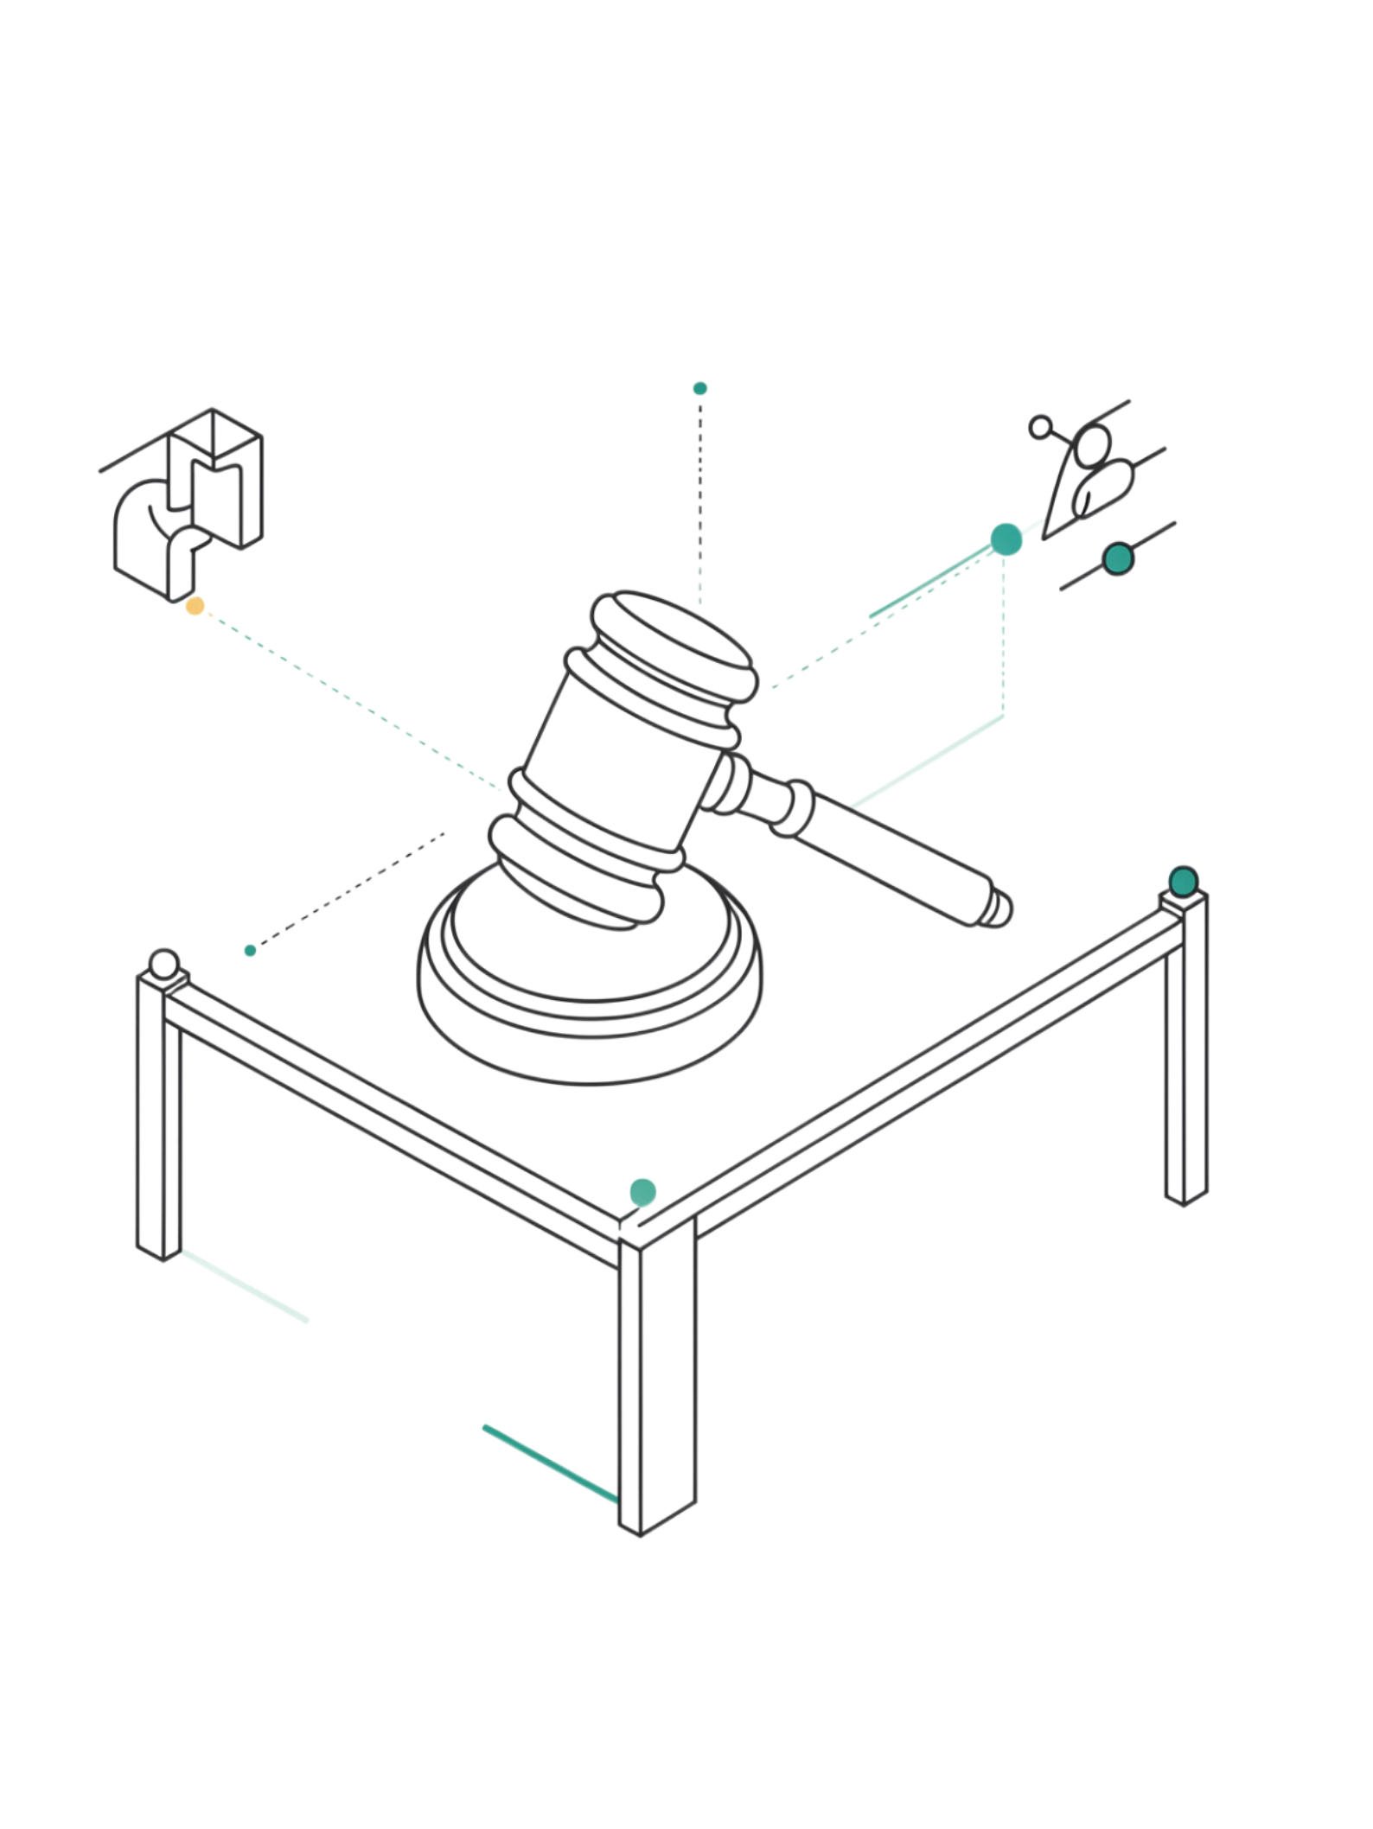




Юридическая ответственность за последствия использования ИИ
Применение ИИ не создаёт освобождения от юридической ответственности. Ошибка программы не снимает ответственности с организации.
Гражданско-правовая
Возмещение вреда личности или имуществу (ст. 1064 ГК РФ). Договорная ответственность сохраняется.
Административная
Например, нарушение правил обработки персональных данных влечёт административные санкции.
Уголовная
При наличии предусмотренных законом оснований — уголовная ответственность физических лиц.
Важно различать техническую ошибку модели и юридически значимое нарушение — последствия принципиально разные.

Slide 9
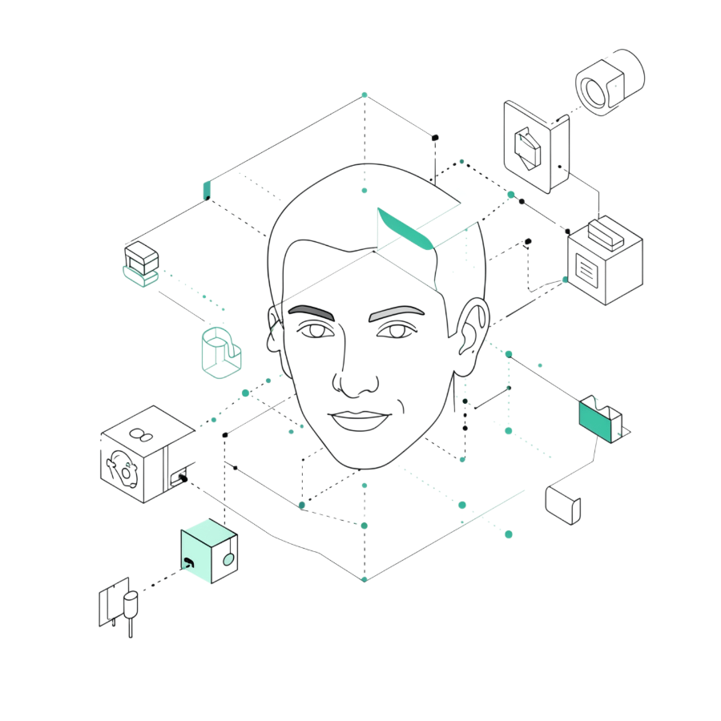
Правовые требования к контенту, созданному ИИ
Создание реалистичных изображений, видео и голоса затрагивает права граждан независимо от способа создания.
Охрана изображения гражданина
Маркировка ИИ-контента
Обязанность платформ
Реклама и достоверность
Статья 152.1 ГК РФ — обнародование и использование требует согласия изображённого лица.
Статья 9 Федерального закона № 243-ФЗ (с 1 марта 2027 г.) — возможность размещения предупреждения об использовании ИИ.
Крупные интернет-площадки обязаны обеспечить пользователям возможность размещения такого предупреждения.
Федеральный закон № 38-ФЗ «О рекламе» — реклама должна быть добросовестной и достоверной вне зависимости от способа создания.

Slide 10
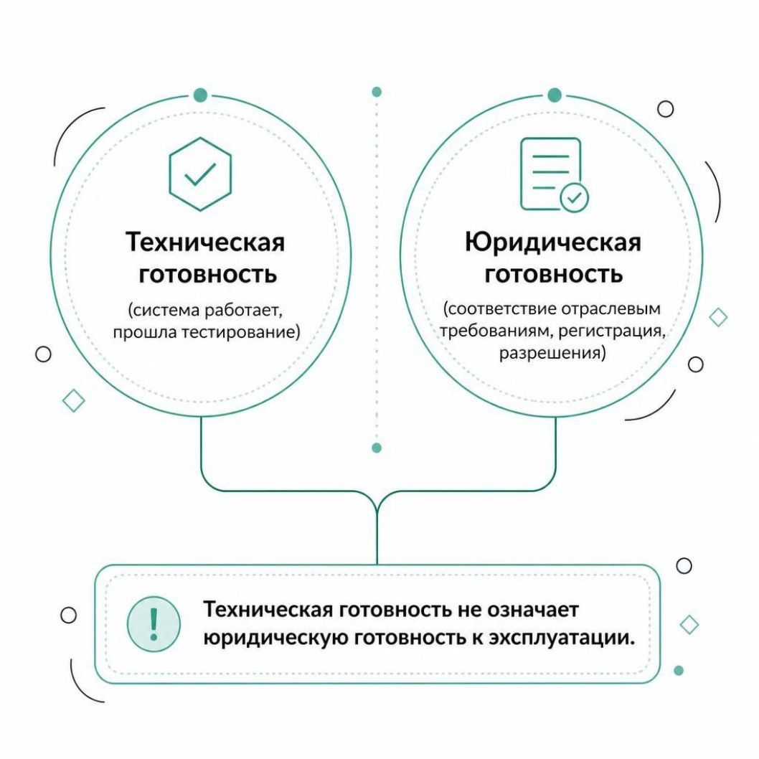
Специальные правовые режимы и отраслевые ограничения
Экспериментальные правовые режимы позволяют проверять новые технологии в условиях специального регулирования — но не означают общего разрешения игнорировать закон.
Федеральный закон № 258-ФЗ (2020 г.)
Пределы эксперимента
Режим действует только в установленных границах; специальная процедура рассмотрения вреда при ИИ-эксперименте.
Об экспериментальных правовых режимах в сфере цифровых инноваций.
ИИ в медицине
Подпадает под законодательство об охране здоровья и регистрации медицинских изделий.
Ключевой вывод: Техническая готовность системы не означает юридическую готовность к эксплуатации.

